Slide 1


Възможности за финансиране на проекти за отопление с твърда биомаса със средства от Европейски структурни и инвестиционни фондове
Пловдив, 2016 година

Slide 2
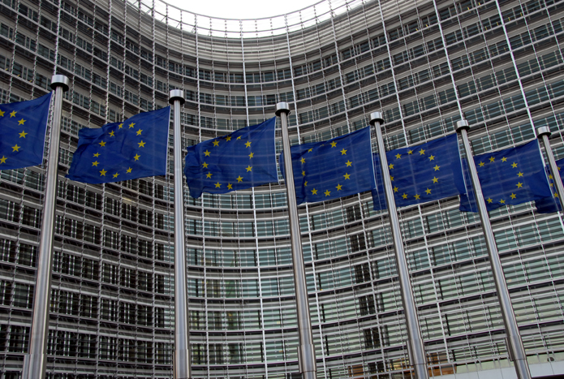
Финансовата рамка на ЕС в период 2014-2020 г. разрешава новото поколение програми за разходи, финансирани от Европейски структурни и инвестиционни фондове - обща рамка на Европейския фонд за регионално развитие (ЕФРР), Европейския социален фонд (ЕСФ), Кохезионния фонд (КФ), Европейския земеделски фонд за развитие на селските райони (ЕЗФРСР) и Европейския фонд за морско дело и рибарство (ЕФМДР).

Slide 3


„Европа 2020“ е десетгодишната стратегия за растеж и работни места на ЕС, с която се поставят пет основни цели, планувани за постигане до края на 2020 г.
Целите са в областта на: заетостта, научните изследвания и развитието, климата/енергетиката, образованието, социалното приобщаване и намаляването на бедността.
За да се постигне възможно най-голямо въздействие на ЕСИФ с Регламент 1303/2013 са определени единадесет тематични цели.
Държавите членки се насърчават да се възползват от всички налични инструменти за финансиране на европейско, национално и/или местно равнище.

Slide 4
ТЕМАТИЧНИ ЦЕЛИ
4. Подкрепа за преминаването към нисковъглеродна икономика във всички сектори;
/ОПРР, ОПИК, ПРСР, ПМДР/
5. Насърчаване на адаптацията към изменението на климата и превенцията и управлението на риска;
/ОПРР, ОПОС, ПРСР/
6. Опазване на околната среда и насърчаване на ресурсната ефективност;
/ОПРР, ОПИК, ПРСР, ПМДР/
➢Финансовата подкрепа може да бъде под формата на редица стимули, включително безвъзмездни средства, награди, договори, подлежаща на възстановяване помощ и финансови инструменти.
➢Над 75 % от бюджета на ЕС се управлява от самите държави членки. Останалата част се управлява централизирано от ЕК, понякога с подкрепата на нейните изпълнителни агенции.
➢Държавите членки изготвят споразумения за партньорство, стратегически планове със собствени инвестиционни приоритети, които те възнамеряват да постигнат с ресурса, който се предоставя в националните и/или регионалните оперативни програми (ОП) и ПРСР.

Slide 5

ТЦ 4: Подкрепа за преминаването към нисковъглеродна икономика във всички сектори
Очаква се с подкрепата от ЕФРР, КФ и ЕЗФРСР да ускорят прилагането на законодателството на ЕС в областта на възобновяемата енергия и енергийната ефективност.
ЕФРР и КФ се концентрират върху:
• енергийната ефективност и ВЕИ;
• високоефективната когенерация;
• интелигентните електроразпределителни мрежи и устойчивите планове за действие в областта на нисковъглеродната енергия за градските райони.
По същия начин може да се комбинира финансиране от ЕФРР и ЕЗФРСР за развитие на ВЕИ. Пример за това е инсталиране на котли на биомаса или дървесни стърготини и насърчаване на селскостопански дейности, основани на използването на биомаса.

Slide 6
Разпределение на финансовата подкрепа по ОП 2014-2020 |  | Милиона EUR
ОП "Транспорт и транспортна инфраструктура" |  | 1 612
ОП "Околна среда" |  | 1 494
ОП "Региони в растеж" |  | 1 351
ОП "Иновации и конкурентоспособност" (ОПИК) |  | 1 202
ОП "Развитие на човешките ресурси" |  | 895
ОП "Наука и образование за интелигентен растеж" |  | 583
ОП "Добро управление" |  | 285
ОБЩО |  | 7 422

Slide 7


ОПИК 2014-2020
Програмата предназначена за бизнеса в България;
Бюджет : 1, 202 млрд. евро
20% от ресурса по програмата е предвидена подкрепа под формата на финансови инструменти, като гаранции по банкови заеми и дялови инвестиции
Основен инструмент за постигане целите на Иновативната стратегия за интелигентна специализация и Националната стратегия за насърчаване на МСП;
Управляващ орган: Министерството на икономиката и енергетиката, Дирекция „Европейски фондове за конкурентоспособност“
Структура на програмата: 5 приоритетни оси;

Slide 8
Приоритетни оси ОПИК
➢ Предприемачество, експортен и производствен потенциал като основа за изпреварващ растеж, включващо
А. Технологично развитие и иновации („умен“ растеж)
Б. Конкурентоспособност и продуктивност на предприятията, вкл. МСП (бърз растеж);
➢ Зелена и ефективна икономика като гаранция за устойчив растеж
В. Зелена икономика и ресурсна ефективност (следвайки инвестиционната логика на ТЦ 6 от Общата стратегическа рамка)
Г. Енергийни технологии и енергийна ефективност (следвайки инвестиционната логика на ТЦ4 от Общата стратегическа рамка)

Slide 9

ФИНАНСОВОТО РАЗПРЕДЕЛЕНИЕ
Средствата по направление „Зелена и ефективна икономика като гаранция за устойчив растеж“ са 26 % от общия размер на средствата по ОПИК или 305 727 500 EUR (265 850 000 EUR от ЕСИФ и 39 877 500 EUR Национално финансиране/НФ/), разпределени както следва:
В. Зелена икономика и ресурсна ефективност (ТЦ 6) – 3 % ;
Г. Енергийни технологии и енергийна ефективност (ТЦ 4) – 23 % от общия р-р на средствата или 274 240 500 EUR (238 470 000 EUR –ЕСИФ и 35 770 500-НФ)

Slide 10

В «Индикативна годишна работна програма за предоставяне на БФП на ОПИК 2016-та и 2017 година» са заложени две процедури за подбор на проекти, отнесени към Приоритетна ос 3-„Енергийна и ресурсна ефективност“ са планувани и в процес на изпълнение 2 процедури:
 Процедура „Повишаване на енергийната ефективност в големи предприятия“, 50 мил. EUR, Интензитет 25-45%, планувано обявяване началото на 2017г.
 Процедура „Подкрепа за пилотни и демонстрационни инициативи за ефективно използване на ресурсите“, 36.6 мил. EUR, Интензитет 35-75%, планувано обявяване Юли 2017 г.
Notes:
Голямо предприятие с персонал > 250 души и ГО над 97,5 млн лв и/или Активи над 84 млн лв
Средно предприятие с персонал от 51 до 250 души и ГО над 3,5 млн лв до 19,5 млн лв до 97,5 млн лв и / или Активи над 19,5
Малко предприятое с персонал от 11 до 50 души и ГО до 3,9,млн лв и/или активи

Slide 11


ПРЕДСТОЯЩИ ДРУГИ ПРОЦЕДУРИ
ПО ОПИК 2014-2020 до края на 2017 година:
BG16RFOP002-2 „Развитие на клъстери в България“, 20 мил. EUR, Интензитет 35-90%, планувано обявяване началото на 2017г.
BG16RFOP003-3.002„Повишаване на енергийната ефективност в големи предприятия“, 50 мил. EUR, Интензитет 25-45%, планувано обявяване началото на 2017 г.
 BG16RFOP001- „Разработване на продукто-
ви и производствени иновации “, 35 мил. EUR, Интензитет 25-70 %, планувано обявяване Март 2017г.
Процедура „Подкрепа за пилотни и демонстрационни инициативи за ефективно използване на ресурсите“, 36.6 мил. EUR, Интензитет 35-75%, планувано обявяване Юли 2017 г.

Slide 12

Благодаря за вниманието!
Лектор Гергана Зашева
ЗА КОНТАКТИ
АНДОЛИТО Консулт България ЕООД
Адрес: ул. Емил Де Лавеле № 2,ет.1
гр. Пловдив 4000, България
e-mail: andolito.consult@b-trust.org
andolito.consult@gmail.com
Phone/Fax +359 32 66 31 91
http://www.andolito.com/
Настоящата презентация е изготвена от
АНДОЛИТО Консулт България ЕООД
през месец Декември 2016 година.

